Slide 1

Proyecto Olist
Grupo 6
Data-Ft01
Semana 1

Slide 2
Situación actual
Empresa argentina busca expandirse a Brasil por lo que se requiere hacer el estudio del mercado E-Commerce de ese país.
Se provee un dataset con 100k órdenes desde 2016 hasta 2018.

Slide 3
KPI’s principales propuestos
Se hace énfasis en:
- Reclutar y asesorar vendedores
- Crear estrategias comerciales

Slide 4
Objetivo
- Expandirse exitosamente en el mercado E-Commerce brasileño contemplando predicciones, tendencias, marketing, envíos, tasa de crecimiento por categorías y ubicación geográfica.

Slide 5
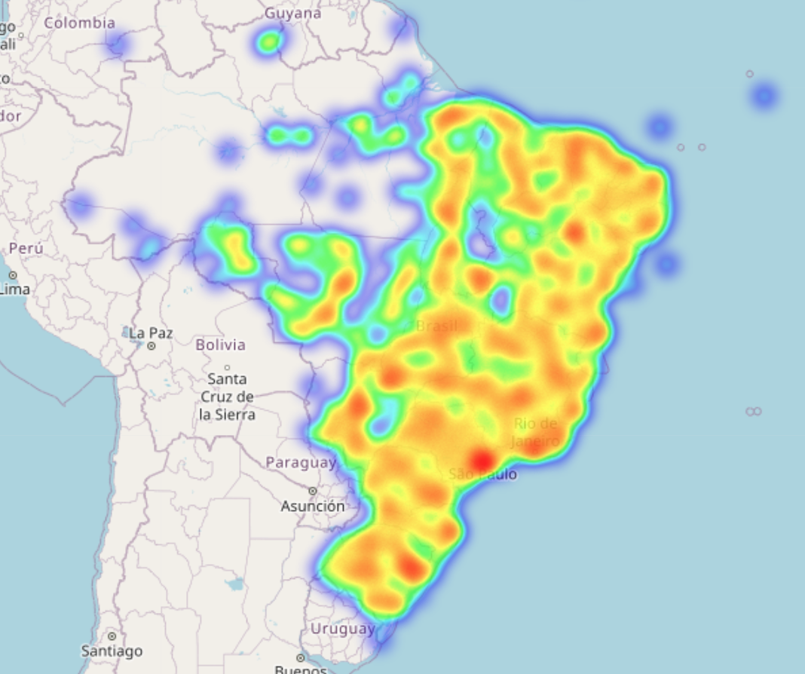
Heatmap de cantidad de clientes y o vendedores
Asiste en la toma de decisión de la ubicación de los vendedores/publicidad
* Los gráficos mostrados son en base a la información sin procesar

Slide 6
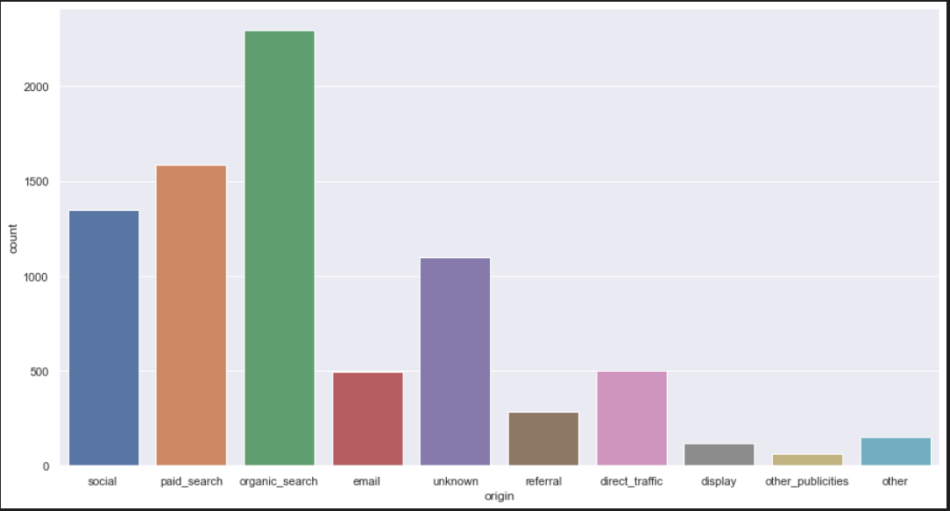
Porcentaje de vendedores contactados por medio
Asiste para focalizar el esfuerzo de conseguir nuevos vendedores por determinados medios
* Los gráficos mostrados son en base a la información sin procesar

Slide 7
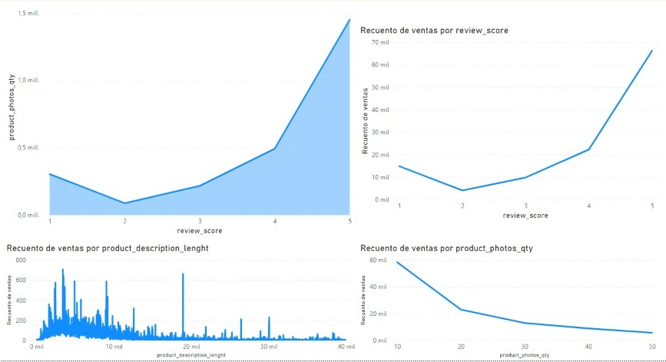
Largo de descripción y cantidad de fotos
Sirve para asesorar al vendedor en estos aspectos
* Los gráficos mostrados son en base a la información sin procesar

Slide 8
Largo de descripción y cantidad de fotos
Estrellas | Descripcion_media (cant. caracteres) | fotos_media (cant. fotos) | costos_media (R$)
1 | 781.82 | 2.08 | 233.77
2 | 726.02 | 2.17 | 190.66
3 | 771.42 | 2.22 | 168.37
4 | 792.65 | 2.24 | 163.77
5 | 790.20 | 2.21 | 161.12
Sirve para asesorar al vendedor en estos aspectos
* Los gráficos mostrados son en base a la información sin procesar

Slide 9
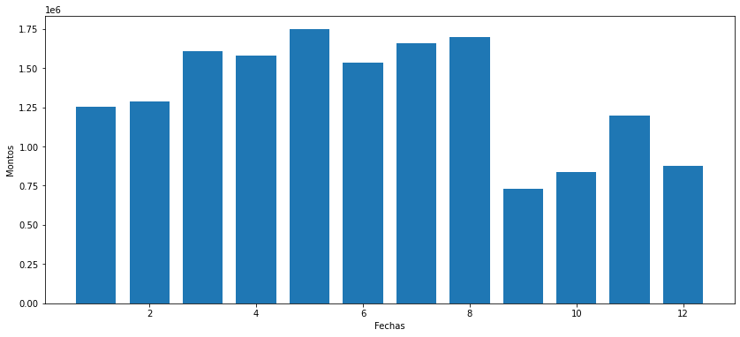
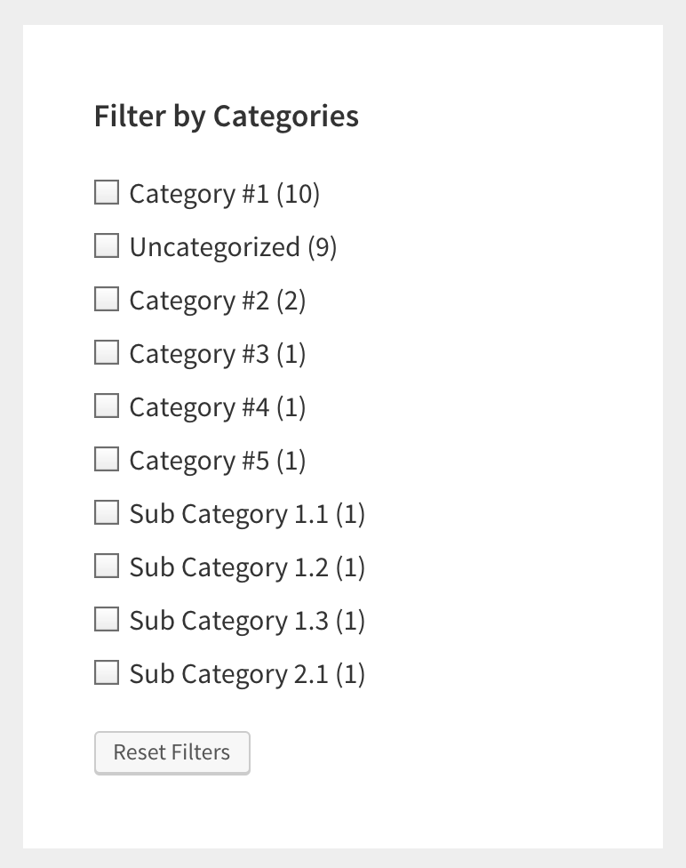
Volumen de venta por categoría y fechas
Detecta momentos de mayor y menor momento por categoría y por día
* Los gráficos mostrados son en base a la información sin procesar

Slide 10
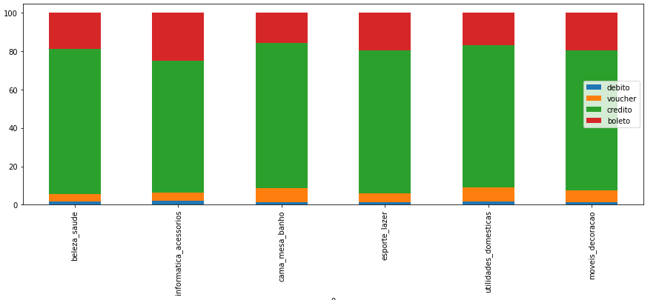
Porcentaje de venta por medio de pago y categoría
Ayuda a crear estrategias comerciales en rubros y métodos de pago específicos (se le puede agregar un filtro por estado)
* Los gráficos mostrados son en base a la información sin procesar

Slide 11
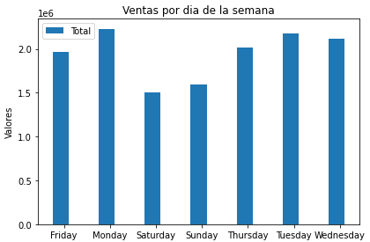
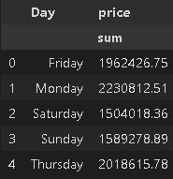
Volumen de ventas por día de la semana
Ayuda a crear estrategias comerciales, sumándose a lo anteriormente mostrado
* Los gráficos mostrados son en base a la información sin procesar

Slide 12
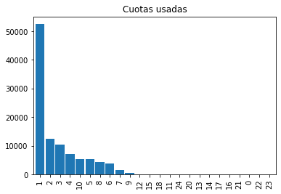
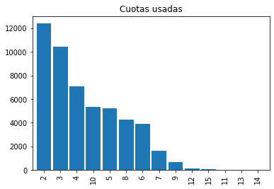
Cantidad de cuotas usadas por rubro
Ayuda a crear estrategias comerciales, sumándose a lo anteriormente mostrado
* Los gráficos mostrados son en base a la información sin procesar

Slide 13
KPI’s secundarios propuestos
Recurrencia de compra por clientes.
Media de calificación por categoría.
Porcentaje de cantidad de ventas por categoría.
Media de calificaciones por estado o ciudad.
Palabras mas repetidas por cantidad de estrellas.
Mayores costos de envío por tipo de producto.
Métricas con tiempos de compra-aprobación-envío-llegada.
Porcentaje de envíos cancelados por producto o por tiempo de envío.

Slide 14
Solución propuesta
Ingesta de datos: Python
Data Lake Store: Python, Docker
Data Process: Python, Airflow, PostgreSQL, MySQL, Docker
Data Warehouse: Python, PostgreSQL, MySQL Airflow, Docker
Data Analitycs: Python, PostgreSQL, MySQL, Airflow, PowerBi

Slide 15








Stack a utilizar en el proyecto

Slide 16
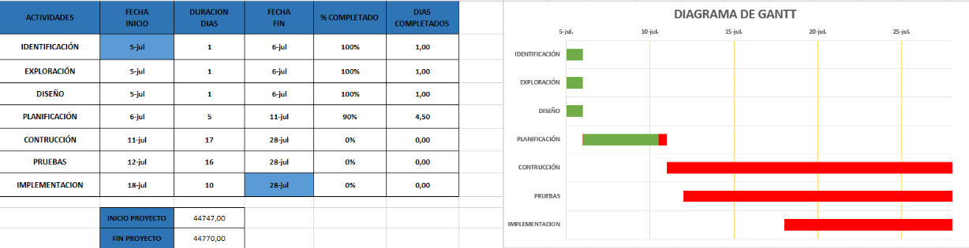
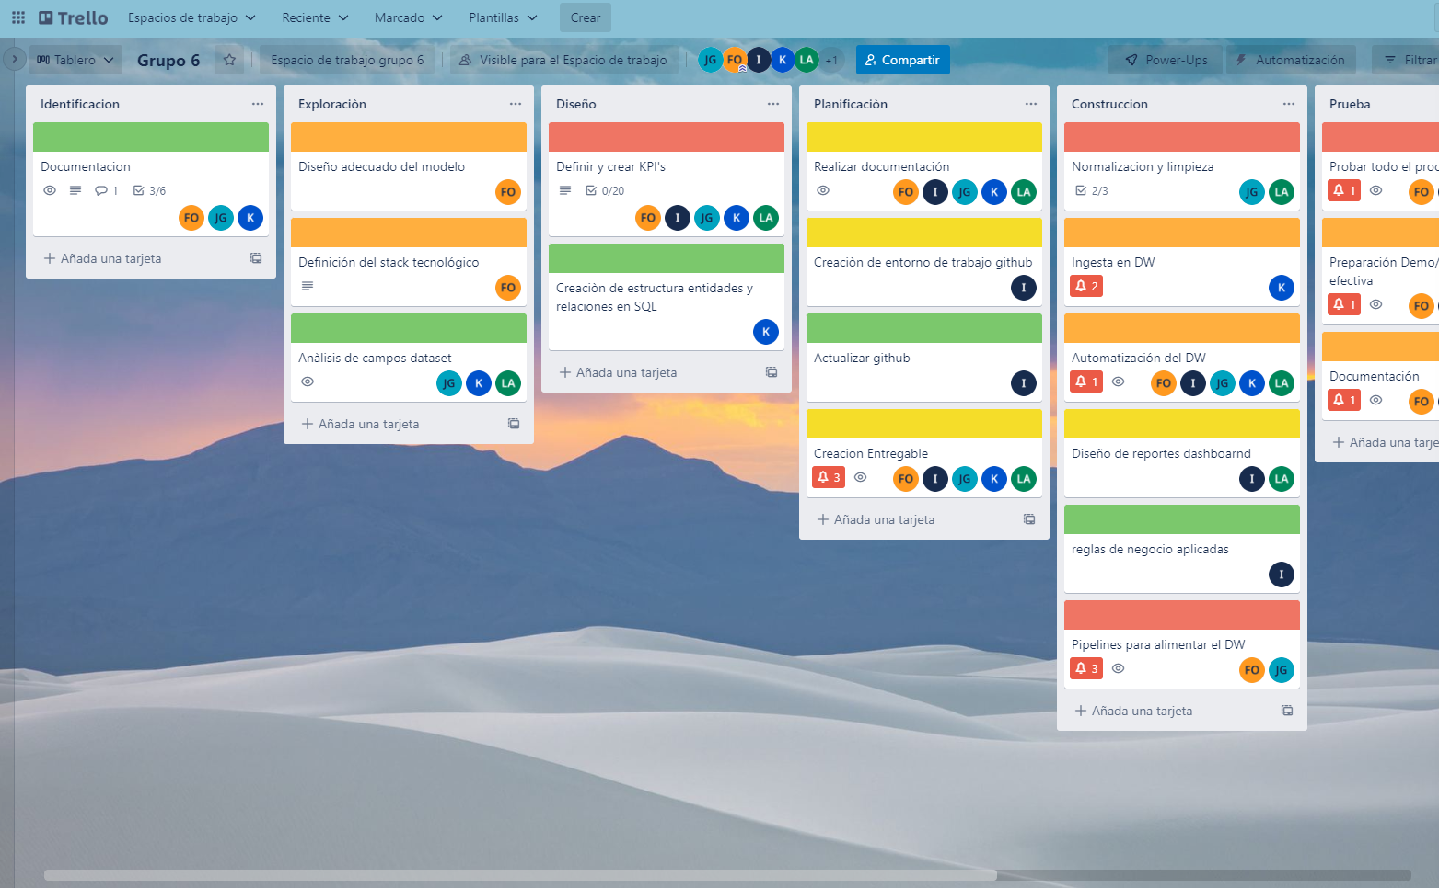
Organización para el trabajo

Slide 17
Vínculo al repositorio de GitHub
https://github.com/EdgarMH/DS_Grupo-6_Olist
Esta presentación en formato ODP
Informe detallado en PDF
Diccionario de la base de datos en DOC
Dos archivos con el análisis preliminar del Dataset en .IPYNB y .PDF
Planificación del trabajo en .PDF
Diagrama de Gantt en .PDF

